Slide 1
Лукина Е. Э группа 941
СИСТЕМА ОБУЧЕНИЯ ИНОСТРАННЫХ СТУДЕНТОВ РУССКОМУ ЯЗЫКУ

Slide 2
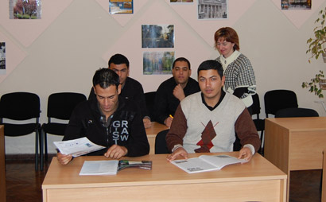
Цель создания: помощь иностранным студентам в изучении русского языка

Slide 3
Преимущества перед аналогами
Многоязычность
Комплексное тестирование
Базовый словарь

Slide 4
Комплексное тестирование
Закрепление материала тестами
Тесты по правилам
Располагаются сразу после грамматики
Всестороннее тестирование
Восприятие слова на слух
Многоуровневое тестирование
Тестирование слова всеми способами
Результаты теста : мгновенные и итоговые
Написание слова

Slide 5

Разработка интерфейса
Интерфейс пользователя был разработан средствами языка гипертекстовой разметки HTML5 и каскадной таблицы стилей CSS3.

Slide 6


Интерактивность приложения
Интерактивность клиентской части приложения дается за счет языка JS, библиотеки jQuery, а так же технологии AJAX.

Slide 7
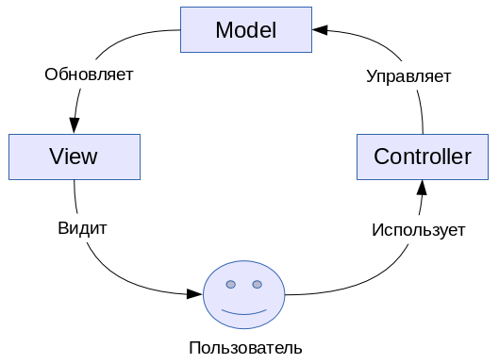
Model-View-Controller
Удобно разрабатывать
Легко отлаживать
Просто поддерживать

Slide 8
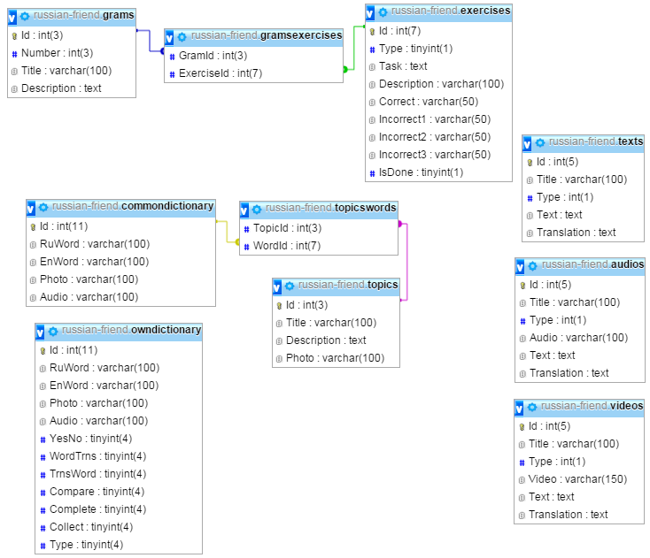
База данных

Slide 9

Администрирование
Преподаватели кафедры иностранных языков в дальнейшем смогут сами поддерживать и расширять систему новыми материалами используя административную панель.

Slide 10
Развитие системы
При желании данную программу можно без проблем дополнять новыми полезными функциями:
Разработка сетевого приложения и взаимодействие между пользователями
Разработка мобильного приложения
Добавление языков интерфейса

Slide 11
СПАСИБО
ЗА
ВНИМАНИЕ

